Slide 1
Identificación facial mediante una red neuronal convolucional siamesa empleando el API funcional de Tensor Flow 2
Eduardo Alejandro Lozano Garcia
Unidad profesional Interdisciplinaria de Biotecnología
18 de octubre del 2021
Primer encuentro interuniversitario nacional de ingeniería electrónica.

Slide 2

GITHUB:
Ale9806

Slide 3
Artificial Neural Networks
X
F(X)
y

Slide 4
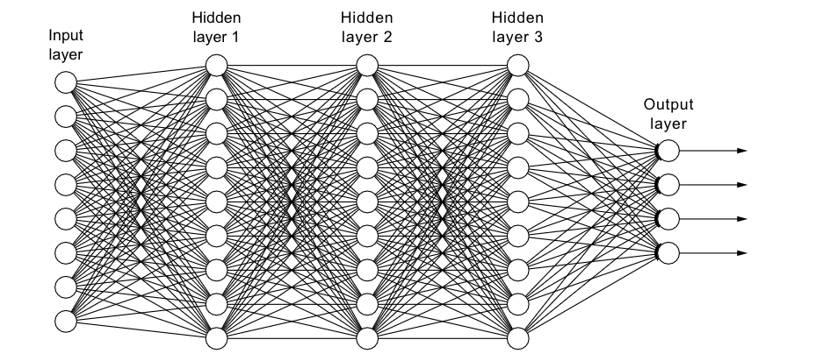
Artificial Neural Networks
X
F(X)
y

Slide 5
Artificial Neural Networks
X
F(X)
y

Slide 6
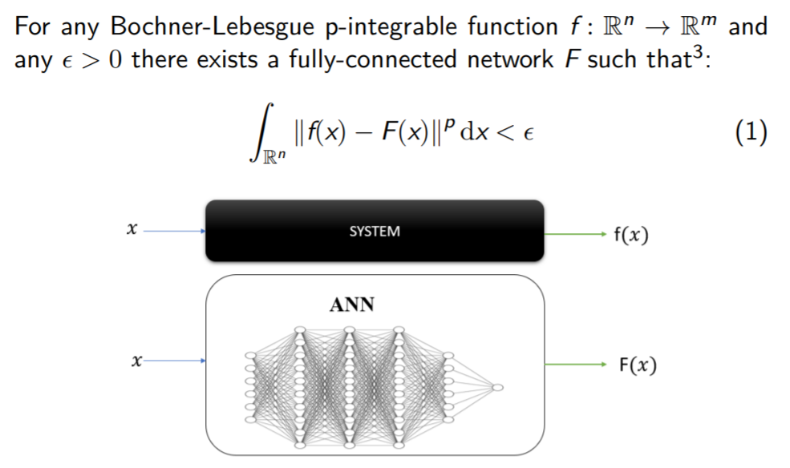
Artificial Neural Networks
X

Slide 7
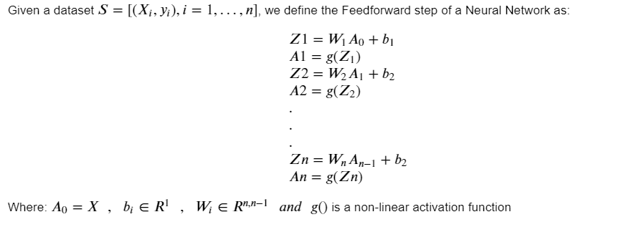
Artificial Neural Networks

Slide 8
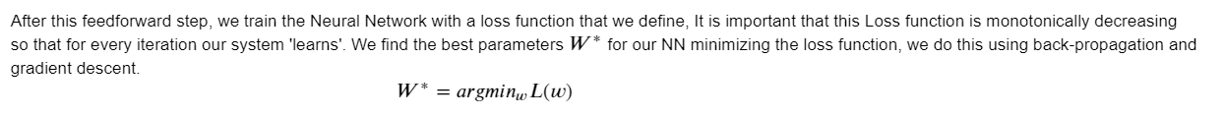
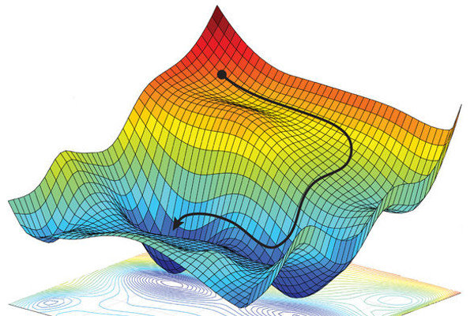
Artificial Neural Networks

Slide 9
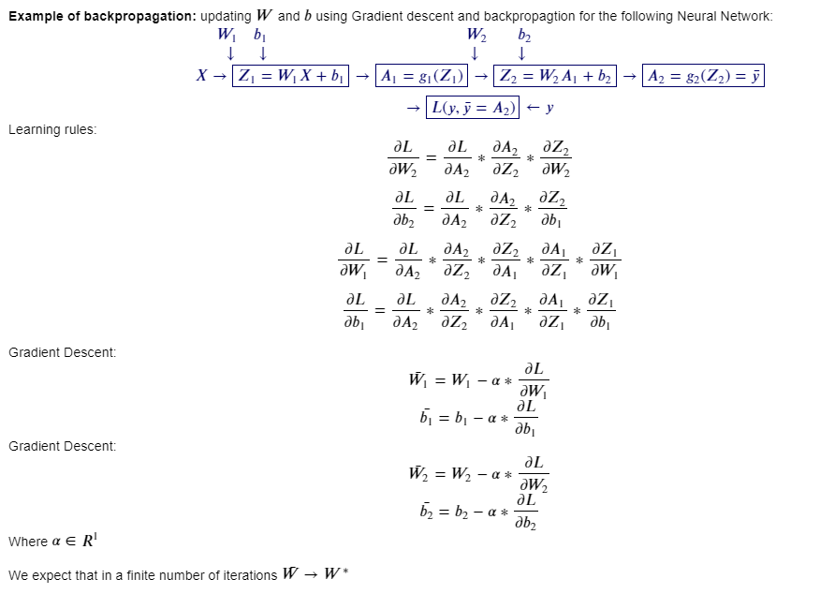
Back Propagation

Slide 10
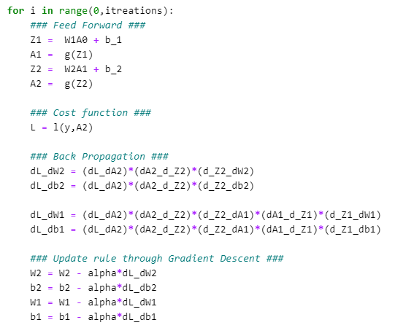
BackPropagation: Pseudo Code

Slide 11
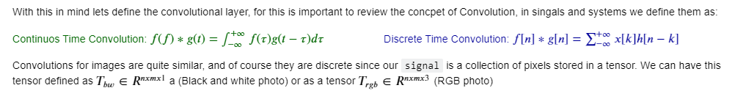
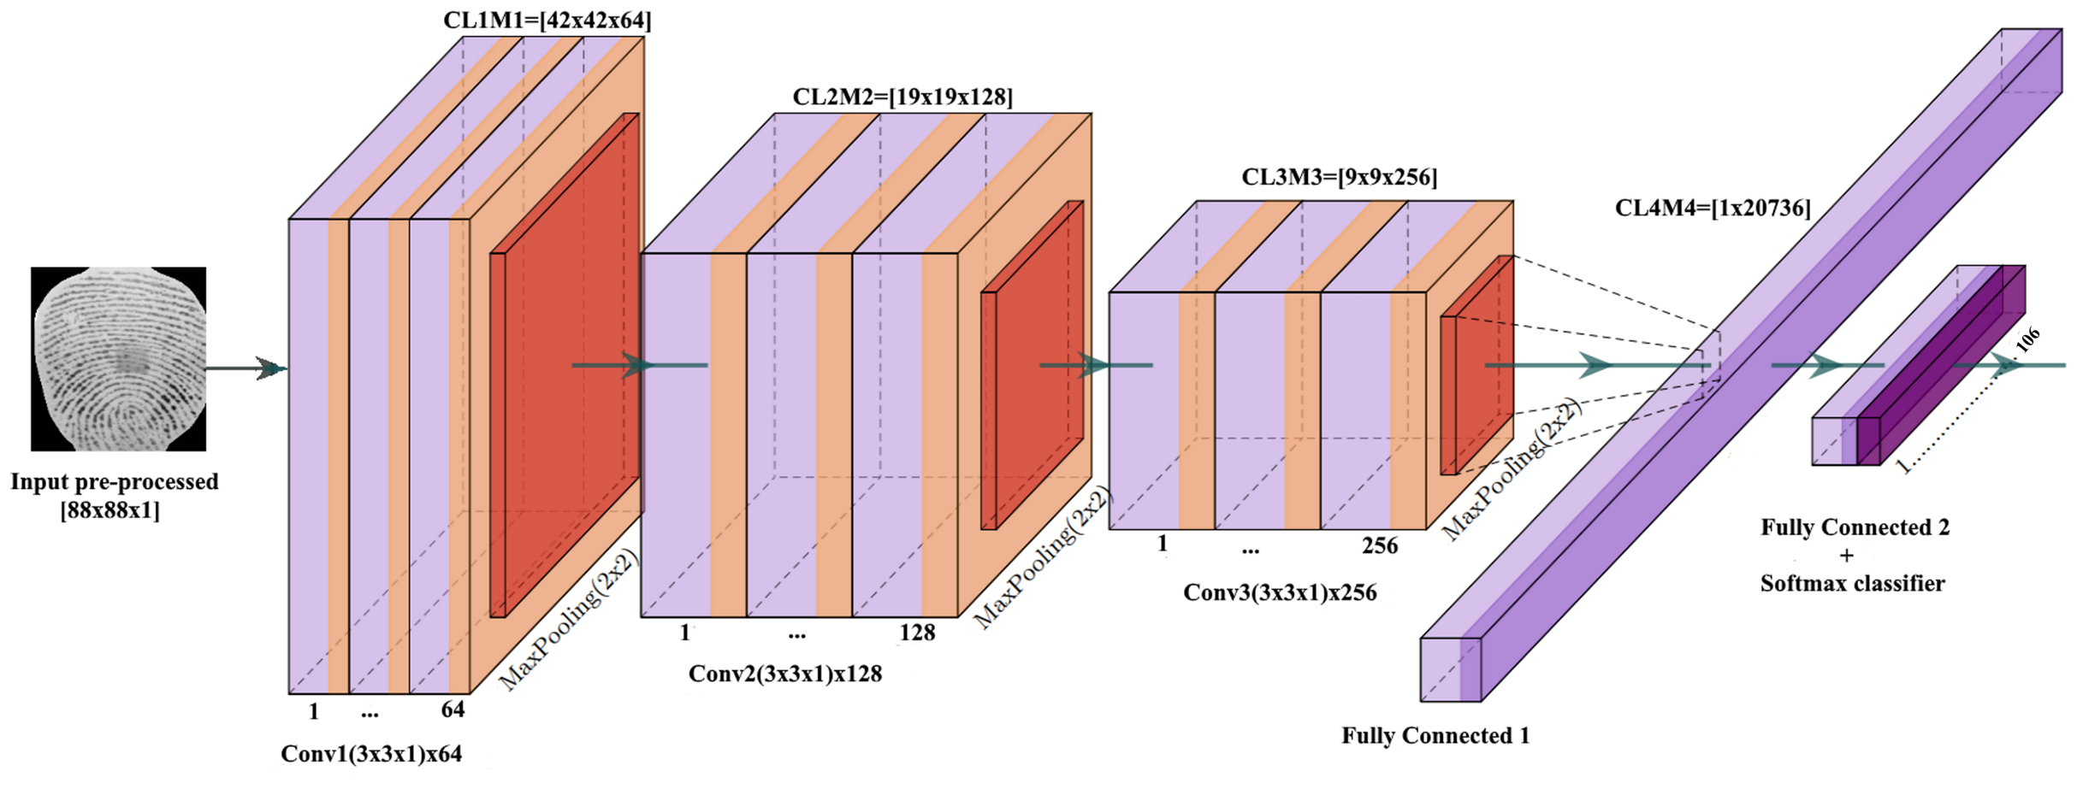
Convolutional Neural Networks

Slide 12
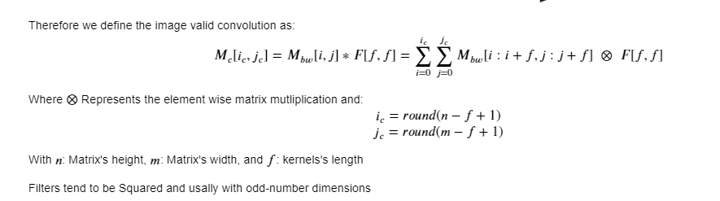
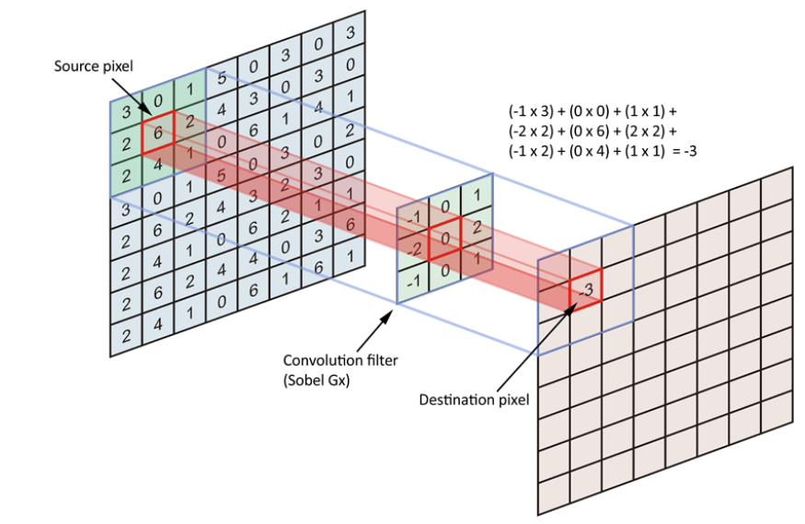
Convolutional Neural Networks

Slide 13
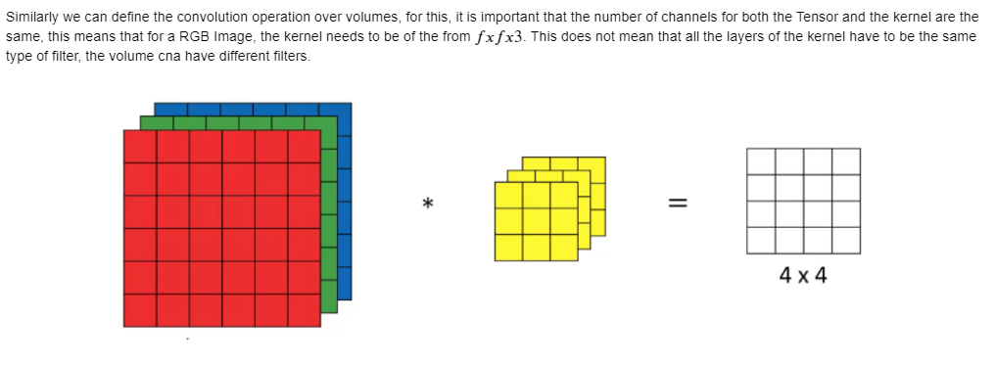
Convolutional Neural Networks over RGB Images

Slide 14
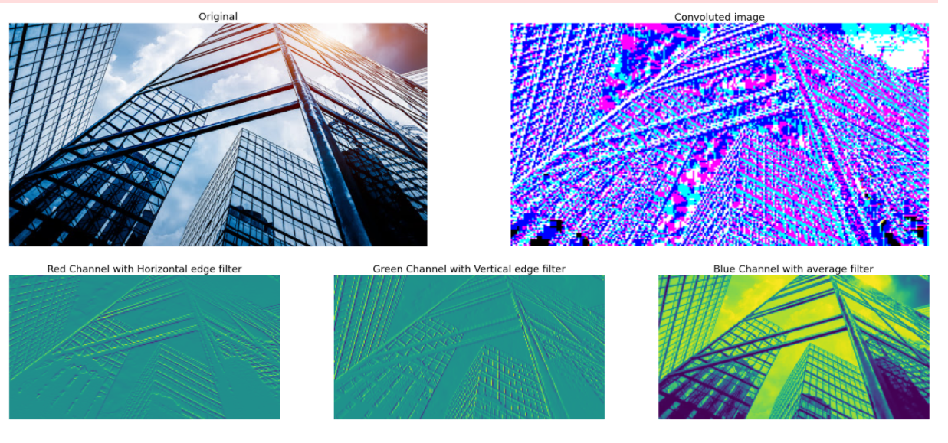
Convolutional Neural Networks over RGB Images

Slide 15
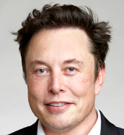
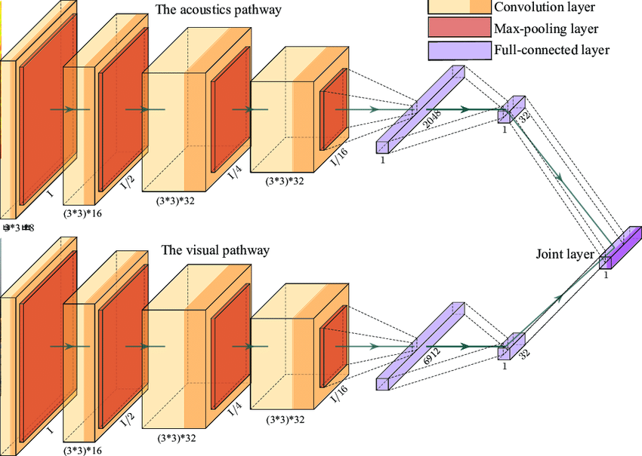


Order of the Day

Slide 16

Order of the Day

Slide 17
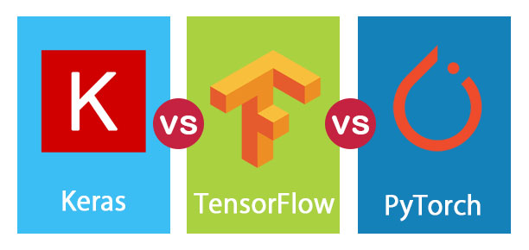
API’s

Slide 18
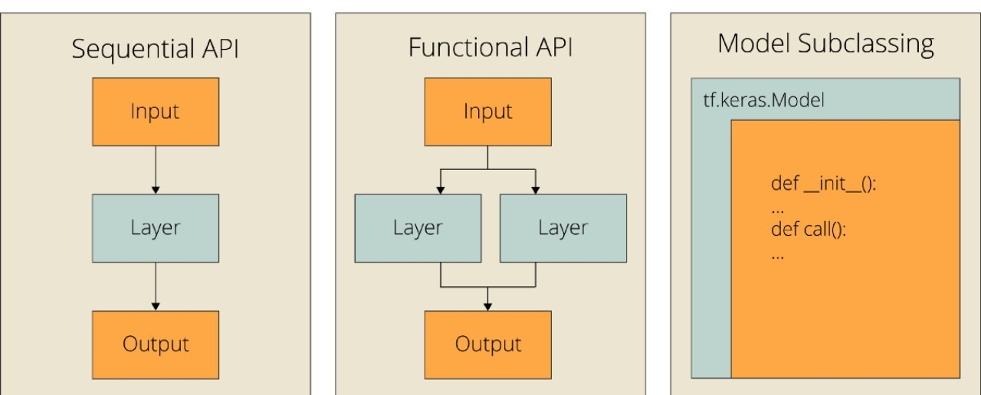
API’s

Slide 19
Workflow
Define Model
Compile Model
Train Model
Test Model

Slide 20


Let’s CODE

